Slide 1
ΑΚΤΙΝΟΛΟΓΙΚΗ ΑΠΕΙΚΟΝΙΣΗ
ΜΕΛΕΤΗ ΔΙΕΛΕΥΣΕΩΣ
Η πηγή ιοντίζουσας ακτινοβολίας είναι εκτός του εξεταζομένου και η δέσμη των ακτίνων Χ διαπερνά τον εξεταζόμενο προτού φθάσει στον ανιχνευτή

Slide 2
ΑΠΕΙΚΟΝΙΣΗ ΠΥΡΗΝΙΚΗΣ ΙΑΤΡΙΚΗΣ
ΜΕΛΕΤΗ ΕΚΠΟΜΠΗΣ
Η πηγή ακτινοβολίας είναι ο ίδιος ο εξεταζόμενος που εκπέμπει ακτινοβολία γ η οποία ανιχνεύεται από τον ανιχνευτή σπινθηρισμών

Slide 4
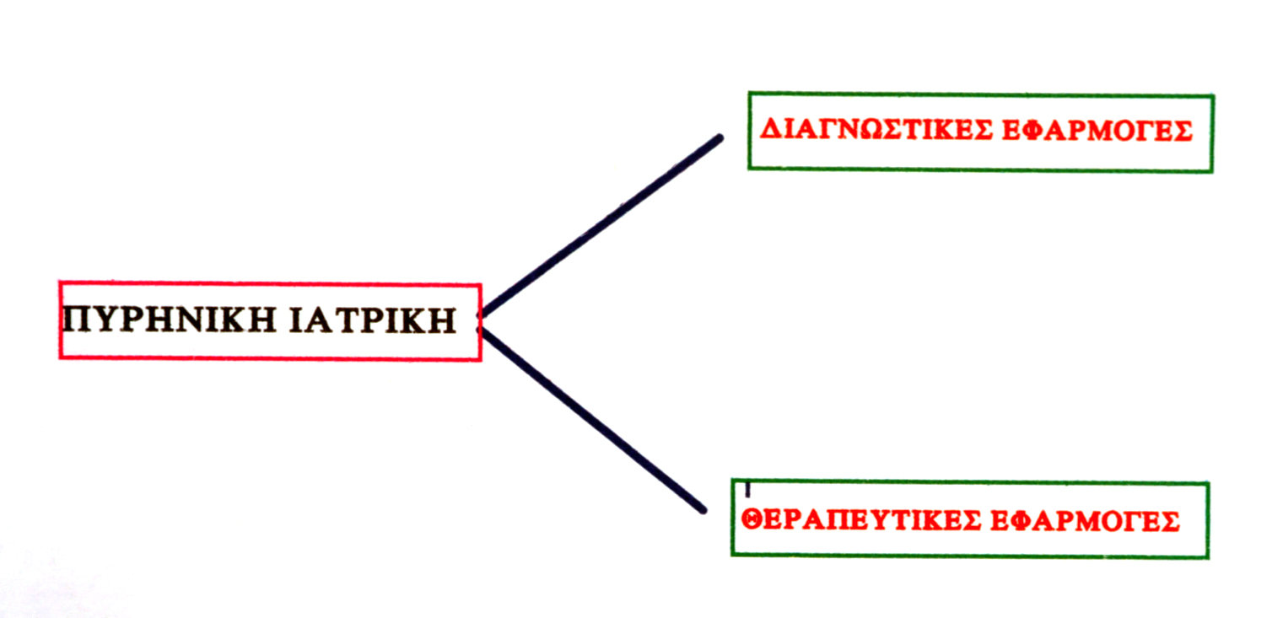

Slide 5
ΡΑΔΙΕΝΕΡΓΕΙΑ
Η ιδιότητα ορισμένων πυρήνων να
διασπώνται αυθόρμητα με παράλληλη
εκπομπή ακτινοβολίας σωματιδιακής ή
ηλεκτρομαγνητικής (α, β, γ)
Η β ακτινοβολία είναι β+ ή β-
Οι ασταθείς αυτοί πυρήνες λέγονται ραδιονουκλίδια

Slide 6
Ραδιονουκλίδιο
Ενεργότητα (ΜΒq ή mCi)
Φυσικός χρόνος υποδιπλασιασμού (T1/2 p)

Slide 8
Παραγωγή ραδιονουκλιδίων
Πυρηνικός Αντιδραστήρας (βομβαρδισμός με νετρόνια)
Κύκλοτρο (βομβαρδισμός με θετικά
φορτισμένα σωματίδια, κυρίως πρωτόνια)
Γεννήτριες (99Mo-99mTc, 68Ge- 68Ga)

Slide 9
Πυρηνικός Αντιδραστήρας
Βομβαρδισμός με νετρόνια.
Ακολουθεί εκπομπή ηλεκτρονίων

Slide 10
Κύκλοτρο
Βομβαρδισμός με πρωτόνια και
άλλα θετικά φορτισμένα σωματίδια δημιουργία πυρήνων με περίσσεια πρωτονίων.
Ακολουθεί εκπομπή ποζιτρονίων και φαινόμενο εξαϋλωσης της μάζας και δημιουργία 2 αντιδιαμετρικών ακτίνων γ 511keV

Slide 11
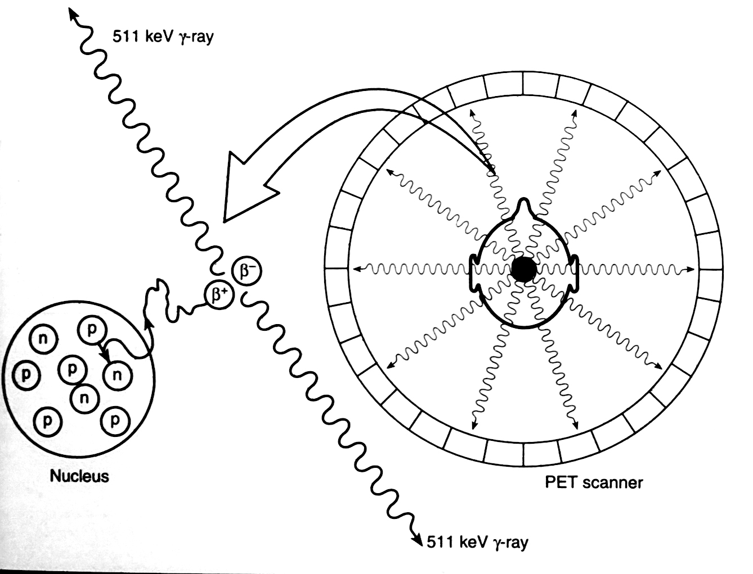

Slide 12
Γεννήτριες
Πατρικό μακρόβιο ραδιονουκλίδιο
προσροφημένο σε ρητίνη,
διασπώμενο μεταστοιχειώνεται στο
θυγατρικό (μικρότερου Τp 1/2)

Slide 13
Κυριότεροι τύποι γεννητριών
99Mo- 99mTc (Συμβατικής Πυρηνικής Ιατρικής) T1/2p=6h
68Ge-68Ga (εξελιγμένης Πυρηνικής Ιατρικής) T1/2p=68min
82Sr-82Rb (εξελιγμένης Πυρηνικής Ιατρικής)T1/2p=76s

Slide 14
ΔΙΑΓΝΩΣΤΙΚΗ ΠΥΡΗΝΙΚΗ ΙΑΤΡΙΚΗ
ΙΝ VIVO (στο ζώντα οργανισμό)
- ασθενής
- πειραματόζωο
ΙΝ VITRO (στο δοκιμαστικό σωλήνα)
-αίμα, ορρός, πλάσμα
-ούρα
-λοιπά βιολογικά υγρά του εξεταζομένου

Slide 15
ΔΙΑΓΝΩΣΤΙΚΗ ΠΥΡΗΝΙΚΗ ΙΑΤΡΙΚΗ
ΙN VIVO
Συμβατική Πυρηνική Ιατρική
-απεικονιστικές εξετάσεις (σπινθηρογραφήματα)
-καθαρά λειτουργικές (μέτρηση διαμερισμάτων, μέτρηση ραδιενέργειας οργάνων)
Εξελιγμένη Πυρηνική Ιατρική
απεικονιστικές εξετάσεις (μελέτες ΡΕΤ)

Slide 16
ΔΙΑΓΝΩΣΤΙΚΗ ΠΥΡΗΝΙΚΗ ΙΑΤΡΙΚΗ
ΙΝ VITRO
γ-ακτνοβολία: απαριθμητές σπινθηρισμών τύπου φρεατίου
β-ακτινοβολία: απαριθμητές σπινθηρισμών με υγρούς σπινθηριστές

Slide 17
Ραδιοφάρμακα Διαγνωστικής Πυρηνικής Ιατρικής
Συμβατικής Πυρηνικής Ιατρικής
(με εκπομπή απλών ακτίνων γ)
Εξελιγμένης Πυρηνικής Ιατρικής
(με εκπομπή ποζιτρονίων που καταλήγουν σε ζεύγος ακτίνων γ)

Slide 18
Κυριότερο ρ/ν Συμβατικής Π.Ι.
Τc-99m
απλό φωτόνιο γ 140 keV
θυγατρικό του Μο-99, προϊόν γεννήτριας Μολυβδαινίου-Τεχνητίου

Slide 19
Κυριότερο ρ/ν Εξελιγμένης Π.Ι.
F-18
διασπάται με εκπομπή ποζιτρονίου, που οδηγεί στην παραγωγή ζεύγους ακτίνων γ εξαϋλώσεως 511 keV

Slide 20
ΒΡΑΧΥΒΙΑ ΡΑΔΙΟΝΟΥΚΛΙΔΙΑ
ΤΟΜΟΓΡΑΦΙΑΣ ΕΚΠΟΜΠΗΣ ΠΟΖΙΤΡΟΝΙΩΝ (PET)

Slide 21
Τεχνολογία Πυρηνικής Ιατρικής
Συμβατική
Τομογραφική γ-camera (SPECT),
Tομογραφική γ-camera μαζί με ΑξονικόΤομο-γράφο (SPECT/CT)
probes
απλά επίπεδα σπινθηρογραφήματα,
τομογραφικές μελέτες (SPECT και SPECT/CT ),
λειτουργικές μελέτες

Slide 23
Ανιχνευτές σπινθηρισμών
Κρύσταλλοι και φωτοπολλαπλασιαστές NaJ(Tl) κρύσταλλοι για ενέργειες κάτω των 200 keV, κατάλληλοι για γ-camera
BGO, LSO, GSO για υψηλές ενέργειες 511 keV, κατάλληλοι για PET/CT
Κρύσταλλοι και φωτοδίοδοι σιλικόνης χιονοστιβάδας κατάλληλοι για PET/MR
Ημιαγωγοί-δίοδοι CZT

Slide 24
Μετατροπές εντός ανιχνευτών σπινθηρισμών
Ακτινοβολία γ μετατρέπεται σε φωτεινό σήμα και μετά στον φωτοπολλαπλασιαστή ή την φωτοδίοδο σιλικόνης σε ηλεκτρικό ρεύμα.
Ακτινοβολία γ μετατρέπεται απευθείας σε ηλεκτρικό ρεύμα εντός ημιαγωγών-διόδων CZT.

Slide 25
γ-camera

Slide 26
Συστατικά μέρη της γ-camera
Κεφαλή (σύστημα ανίχνευσης: κρύσταλλος NaJ (Tl) + Φωτοπολλαπλασιαστές)
Εξεταστική Τράπεζα
Χειριστήριο-Η/Υ
Υποστηρικτικό σύστημα ηλεκτρονικών

Slide 27
Απλό επίπεδο σπινθηρογράφημα
Δισδιάστατη επίπεδη προβολή της
τρισδιάστατης κατανομής του
ραδιοφαρμάκου στην υπό εξέταση
περιοχή.

Slide 28
Αλληλεπίδραση φωτονίων γ με τον κρύσταλλο γ-camera

Slide 29
Λειτουργίες Η/Υ σε γ-camera
Ψηφιοποίηση σήματος των Φωτοπολλαπλασιαστών σε ψηφιακές γ-camera
Αποθήκευση δεδομένων
Επεξεργασία δεδομένων με βοήθεια μαθηματικών μοντέλλων
Αποτέλεσμα: Προβολή δεδομένων ως εικόνες, ανάλυση εικόνων και αριθμών

Slide 30
Μετατροπέας αναλογικού προς ψηφιακό σήμα

Slide 31
Ψηφιακή γ-camera
Άμεση ψηφιοποίηση του σήματος των Φωτοπολλαπλασιαστών

Slide 32
Ηλεκτρονικά κυκλώματα εντόπισης των γεγονότων

Slide 33
Μνήμη Η/Υ γ-camera
Τετράγωνη μήτρα (πλέγμα), η οποία αντιπροσωπεύει την ανιχνευτική επιφάνεια (οπτικό πεδίο) της γ-camera
Φωτόνιο προσκρούει στον κρύσταλλο γίνεται παλμός, ψηφιοποιείται (αριθμός) και αποθηκεύεται σε θέση μνήμης του Η/Υ, ανάλογα με θέση πρόσκρουσης φωτονίου στον κρύσταλλο

Slide 34
Μεγέθη μήτρας Η/Υ γ-camera
Διάφορα μεγέθη μήτρας υπεύθυνα για χωρητικότητα Η/Υ σε εικόνες.
Πολλαπλά γεγονότα προστίθενται στα προηγούμενα
Μήτρες με κουτιά 64Χ64 (4096 ) 6,25X6,25 mm²
128Χ128 (16384), 256Χ256 (65536),
512Χ512 (262144)
Κάθε θέση μνήμης στη μήτρα λέγεται byte, το βάθος του προσδιορίζει την μέγιστη τιμή καταγραφομένων σπινθηρισμών με τιμές δυνάμεις του 2 (γνωστα bits)

Slide 35
Επεξεργασία εικόνας
Διορθώσεις : ανομοιογένειας, ραδιενεργού υποστρώματος, εξασθένησης της ακτινοβολίας
Ποσοτικοποίηση, λήψη καμπυλών χρόνου-ραδιενεργείας
Κινηματογραφική επίδειξη ληφθεισών εικόνων δυναμικών μελετών (με replay σε γρήγορη ακολουθία)

Slide 36
γ-camera με ημιαγωγό-δίοδο (CZT)
Ο κρύσταλλος CZT μετατρέπει απευθείας την ακτινοβολία γ σε ηλεκτρικό ρεύμα

Slide 37
Probe κυλινδρικός ανιχνευτής σπινθηρισμών χωρίς απεικόνιση

Slide 38
Οι εξετάσεις που παίρνουμε με την γ-camera είναι
Α) στατικές
Β) δυναμικές
Γ) τομογραφικές

Slide 39
Ενεργότητες χορηγουμένων ραδιοφαρμάκων για τις αντίστοιχες εξετάσεις

Slide 40
Στατικό σπινθηρογράφημα

Slide 41
Δυναμικό σπινθηρογράφημα

Slide 42
Τομογραφικό σπινθηρογράφημα
Τομογραφία Εκπομπής Απλού Φωτονίου
(SPECT)
Πληροφορία τρίτης διάστασης μέσω περιστροφής κεφαλών πέριξ ασθενούς
από ΠΡΟΒΟΛΕΣ λαμβάνονται ΤΟΜΕΣ

Slide 43
SPECT/CT (Συνδυασμός γ-camera με Αξονικό Τομογράφο)

Slide 46
PET/CT (Συνδυασμός Τομογράφου ΡΕΤ με Αξονικό Τομογράφο)

Slide 47
PET/MRI (Συνδυασμός Τομογράφου Ποζιτρονίων με Μαγνητικό Τομογράφο)

Slide 48
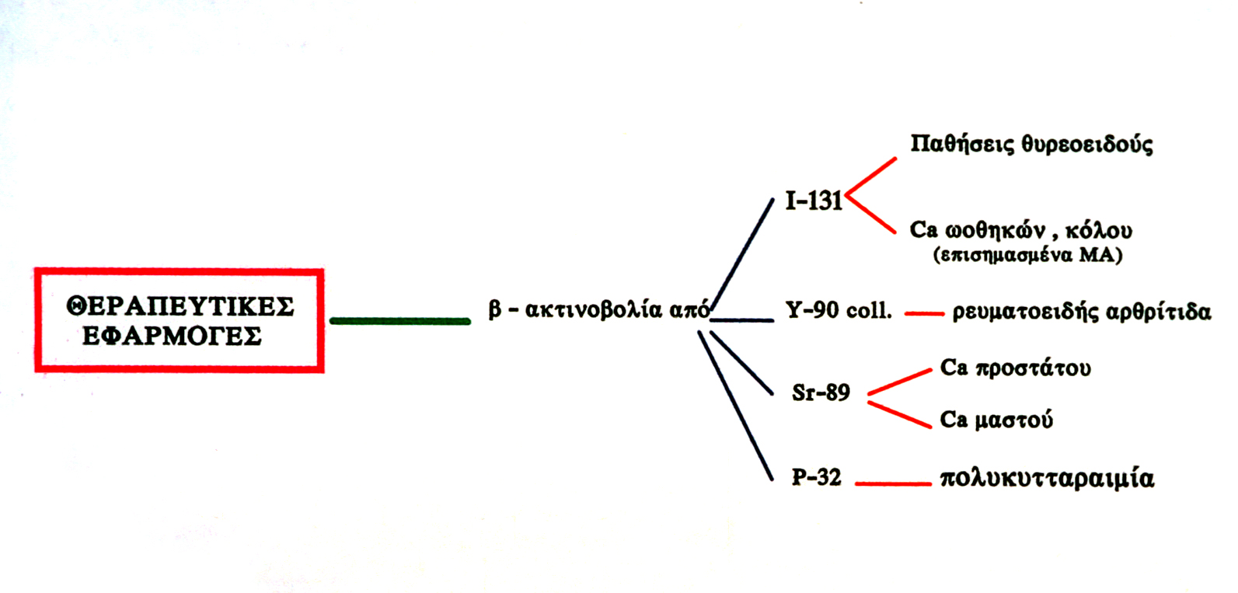

Slide 49
Νέα ρ/φ για θεραπεία
Lu-177 (πομπός ηλεκτρονίων και γ-φωτονίων)
Ra-223 (πομπός α-σωματιδίων)

Slide 50
THERAGNOSTICS (therapy+diagnostics)
Αρχή της προσωποποιημένης Ιατρικής
Χρησιμοποιούμε το ίδιο ρ/φ για διάγνωση και θεραπεία, ή το ίδιο φάρμακο με διαφορετικό ρ/ν.
Γνωρίζουμε ήδη από την διαγνωστική μελέτη κατά πόσον προσλαμβάνει ο όγκος το ρ/φ.
Το φάρμακο κατά κανόνα είναι πεπτίδιο, που προσλαμβάνεται από κυτταρικούς υποδοχείς.

Slide 51
Ευχαριστώ για την
προσοχή σας

